Slide 1
О развитии и совершенствовании работы учебной библиотеки университета
2022

Slide 2
Основные направления деятельности библиотеки
Формирование, систематизация, хранение библиотечного фонда и предоставление его
в пользование с применением современных технологий;
Эффективная поддержка научной и образовательной деятельности на основе
совершенствования информационного обслуживания, доступности и качества предоставляемой информации;
Участие в повышении наукометрических показателей профессорско-преподавательского состава университета;
Аналитическая обработка информации;
Формирование у обучающихся навыков независимого библиотечного пользователя, обучение приемам поиска информации и работе с электронными ресурсами;
Усиление роли библиотеки в процессе воспитания студентов, помощь в формировании полноценной социально активной личности, воспитание патриотизма;
Проектная деятельность библиотеки;
Повышение профессионального уровня сотрудников.

Slide 3
Общий фонд библиотеки (учетные единицы)

Slide 4
Таблица 1. Формирование библиотечного фонда сетевыми
электронными документами за 2022 г.
Сетевые электронные документы
Всего | Сетевые локальн. документы | Сетевые удален. документы | Поступило |  |  | Выбыло
 |  |  | Всего | Сетевые локальные документы | Сетевые удаленные документы | Всего | Сетевые локальные документы | Сетевые удаленные документы
1 330 280 | 2 547 | 1 327 733 | 14 132 | 152 | 13 980 | 8 425 | 0 | 8 425

Slide 5
Таблица 2. Активность использования ЭБС за 2022 год.
Название ЭБС | Количество просмотренных страниц | Количество книговыдач | Количество посещений
"Университетская библиотека ONLINE" (biblioclub.ru) | 564 143 | 21 458 | 25 349
IPR Smart | 39 330 | 6 975 | 7088
Айбукс | 33 826 | 3 409 | 1 328
Справочно-информационная полнотекстовая база данных периодических изданий ЭБД OOO «ИВИС» | 11 715 | 4 945 | 5 996
Образовательная платформа «Юрайт» | 96 926 | 1 936 | 3 352

Slide 6
Таблица 3. Обеспеченность электронными учебными изданиями
Укрупненная группа направлений подготовки/специальностей | Код укрупненной группы направлений подготовки/специальностей | Количество изданий (включая учебники и учебные пособия)
1 | 2 | 3
Электронных изданий - всего | 0 | 25 757
В том числе по укрупненным группам направлений подготовки/специальностей Математика и механика | 01.00.00 | 2 112
Компьютерные и информационные науки | 02.00.00 | 1 857
Информатика и вычислительная техника | 09.00.00 | 2 779
Информационная безопасность | 10.00.00 | 1 389
Управление в технических системах | 27.00.00 | 1 250
Экономика и управление | 38.00.00 | 5 328
Социология и социальная работа | 39.00.00 | 998
Юриспруденция | 40.00.00 | 3 169
Политические науки и регионоведение | 41.00.00 | 1 025
Средства массовой информации и информационно-библиотечное дело | 42.00.00 | 987
Сервис и туризм | 43.00.00 | 783
Образование и педагогические науки | 44.00.00 | 1 702
Языкознание и литературоведение | 45.00.00 | 2 378

Slide 7
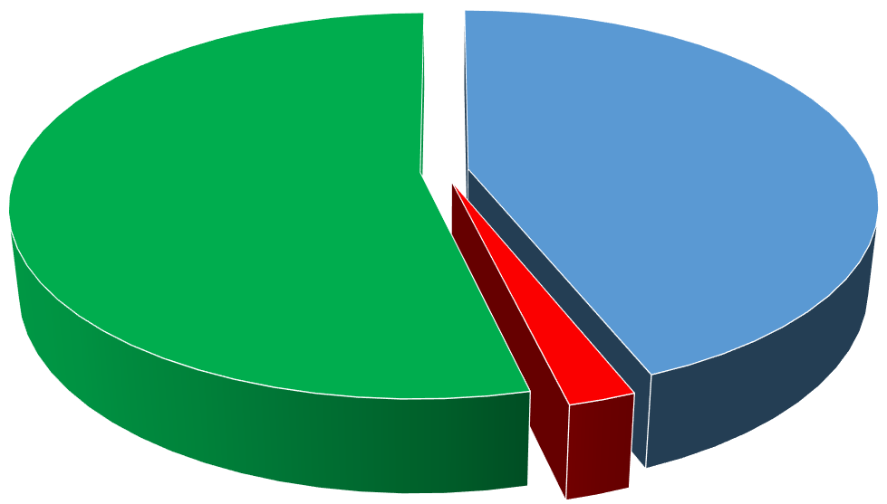
Состав книжного фонда (печатные издания (экз.))
Учебные
410 336
Научные
328 025
Литературно-художественные издания 18 186

Slide 8
Таблица 4. Формирование библиотечного фонда на физических
(материальных) носителях в 2022г.
Библиотечный фонд на физических (материальных) носителях (экз.)
Поступило |  |  |  | Выбыло
Всего печатных изданий и неопубликованных документов | В том числе: |  |  | Всего печатных изданий и неопубликованных документов | В том числе
 | Учеб. изд. | Науч. изд. | Литер.-худож. издания |  | Учеб. изд. | Науч. издания | Литер.-худож. издания
6008 | 4 506 | 1 474 | 28 | 26 419 | 22 305 | 4 114 | 0

Slide 9
Источники поступления печатных изданий в 2022 году

Slide 10
Сопровождение результатов научной деятельности профессорско-преподавательского состава за 2022 год
Загружено/отредактировано библиографических записей 592;
Привязано ссылок к публикациям 1515;
Загружено статей и сборников 1582;
Загружено статей из журналов 214.

Slide 11
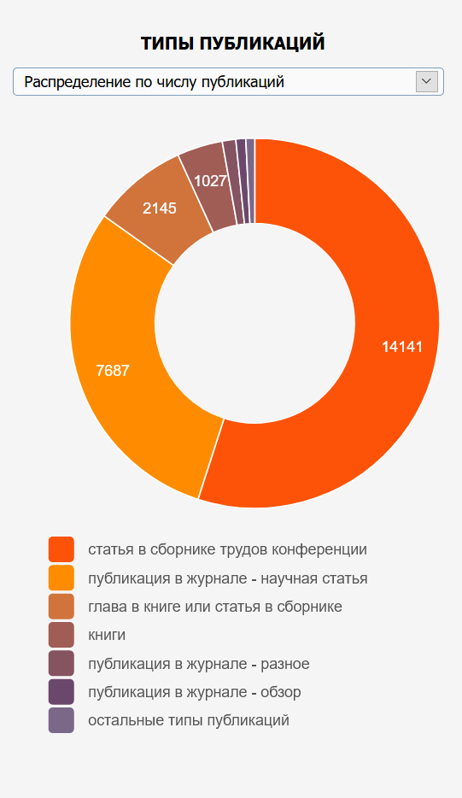
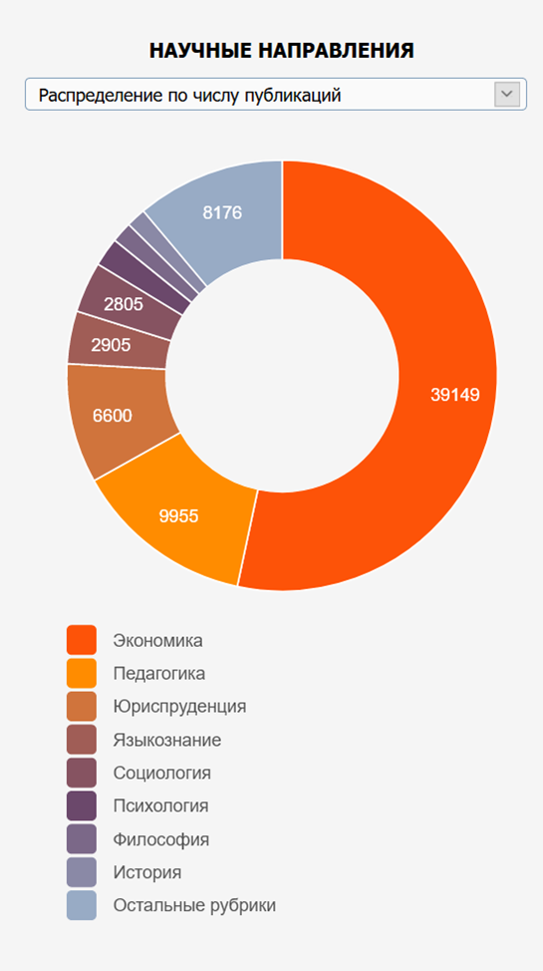
Распределение публикаций авторов университета в РИНЦ
по типу и научным направлениям

Slide 12
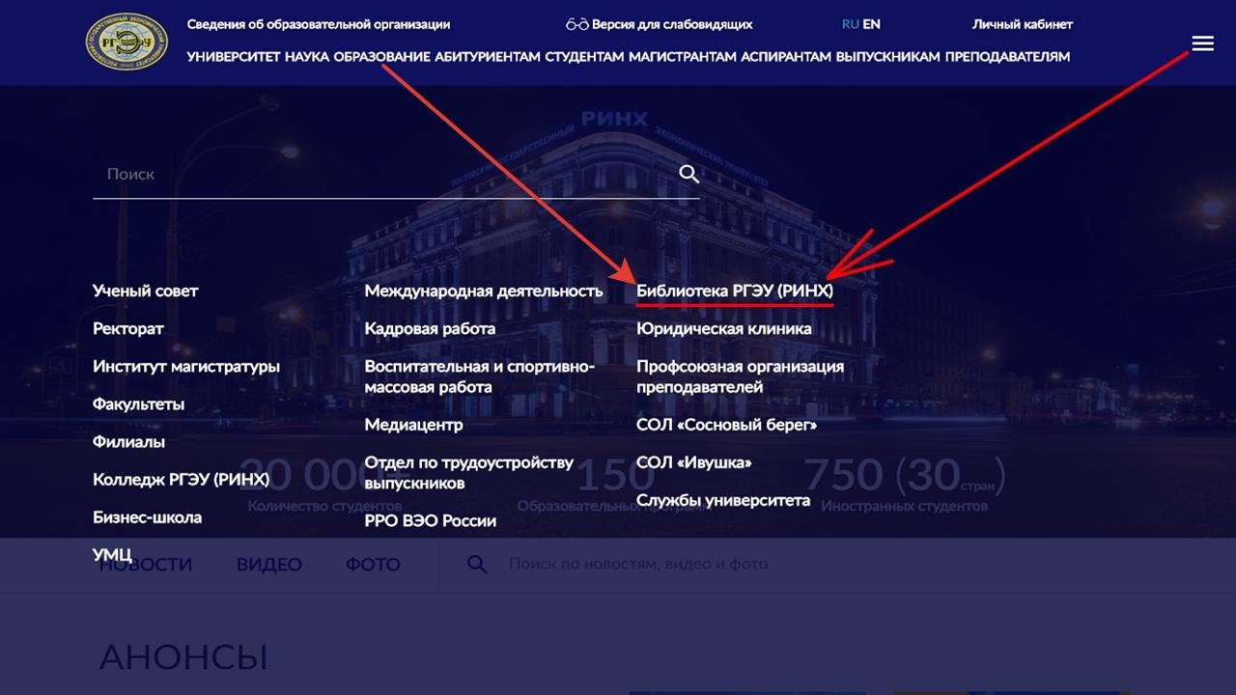

Slide 14
Таблица 5. Библиотечное обслуживание пользователей
библиотеки РГЭУ (РИНХ) в 2022 г.
Пользователи: |  |  | Посещения библиотеки
Читатели (чел.) | В т.ч. Читатели-студенты | Удаленные пользователи (чел.) | Физическими лицами | Обращения к веб-сайту библиотеки
13 074 | 12 466 | 17 128 | 57 265 | 21 500

Slide 15
Таблица 6. Выдано документов за 2022 год
Документы на физических носителях (экз.) |  |  |  | Сетевые электронные документы |  |  | Выдано студентам всего: на физических и электронных носителях
Всего | Учебные издания | Научные издания | Лит.-худож. издания | Всего | Сетевые локальные документы | Сетевые удаленные документы
99 981 | 70 354 | 28 924 | 703 | 34 017 | 2 068 | 31 949 | 118 747

Slide 16
Таблица 7. Мероприятия по повышению квалификации
N/N | Дата | Название | Организатор
1. | 25.02.2022 | IPR SMART — новая цифровая экосистема: специальные сервисы для сотрудников научных библиотек | ЭБС IPR Smart
2. | 21.04.2022 | 10-й юбилейный ежегодный научно-практический семинар «Библиотеки в мире информационных технологий: автоматизация, ресурсы, сервисы, инновации» | ГПНТБ
3. | 12.04.2022-20.04.2022 | Программа «Обеспечение безопасности персональных данных при их обработке в информационных системах» | РГЭУ (РИНХ)
4. | 7.11.2022-10.11.2022 | X региональная научно-практическая конференция «Вузовская библиотека XXI века: перспективы развития». Южного федерального университета, организатор конференции – Зональная научная библиотека им. Ю. А. Жданова | Южный федеральный университет, Зональная научная библиотека им. Ю. А. Жданова
5. | 14.12.2022-16.12.2022 | Онлайн-семинар «Экспертиза книжных памятников», включающий вопросы для обсуждения: «Экспертиза коллекций. Экспертиза единичных книжных памятников», «Экспертиза объектов, относящихся к книжным памятникам по хронологическому и социально значимым критериям». | РГБ
6. | 17.11.2022-16.03.2022 | Курсы повышения квалификации «Современные технологии в библиотечной работе» | ЭБС «Лань»

Slide 17
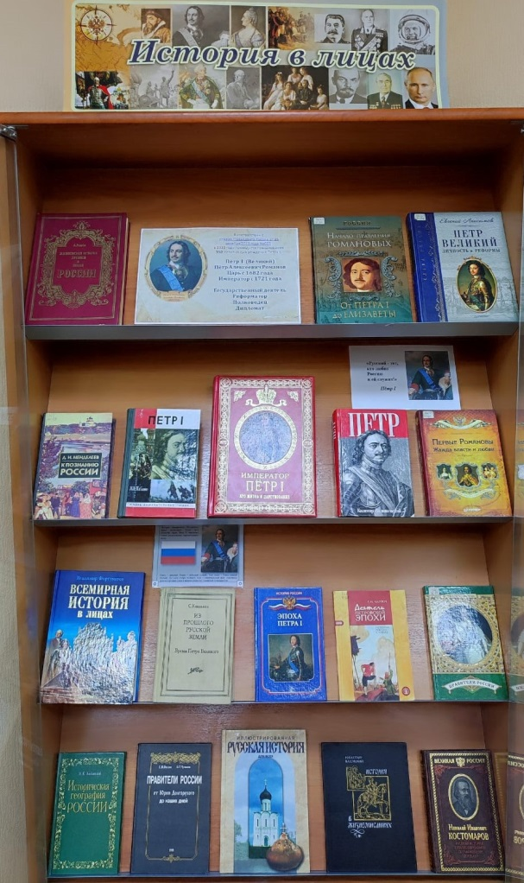
Книжно-иллюстративные выставки

Slide 18
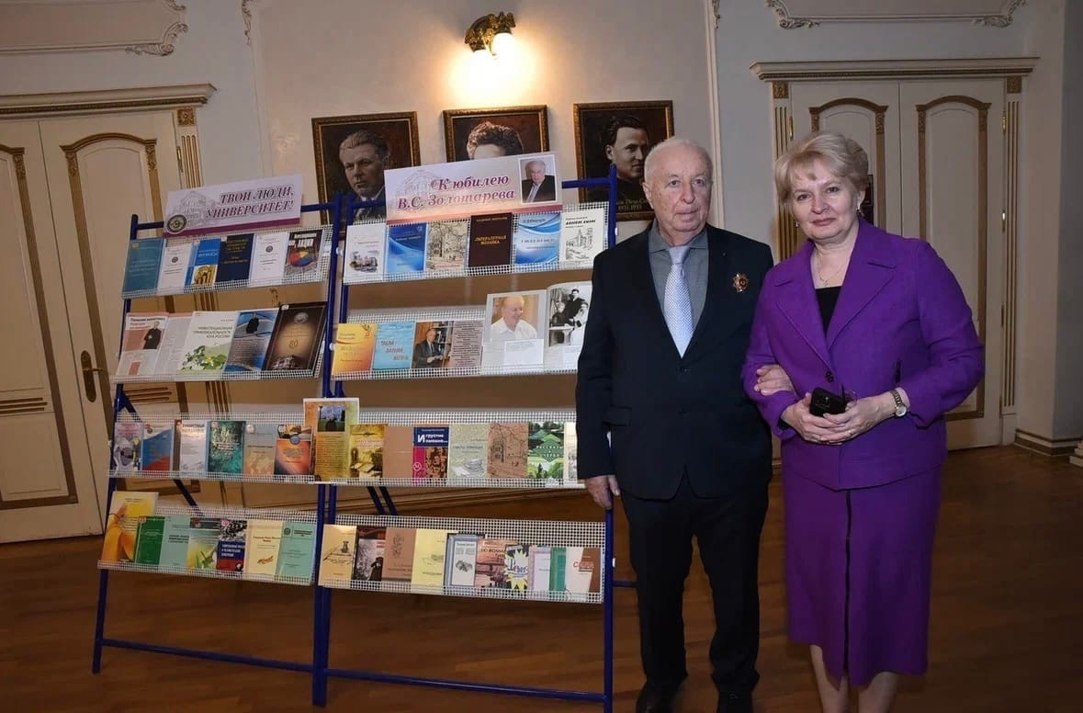
Популяризация научной деятельности
ученых университета

Slide 19
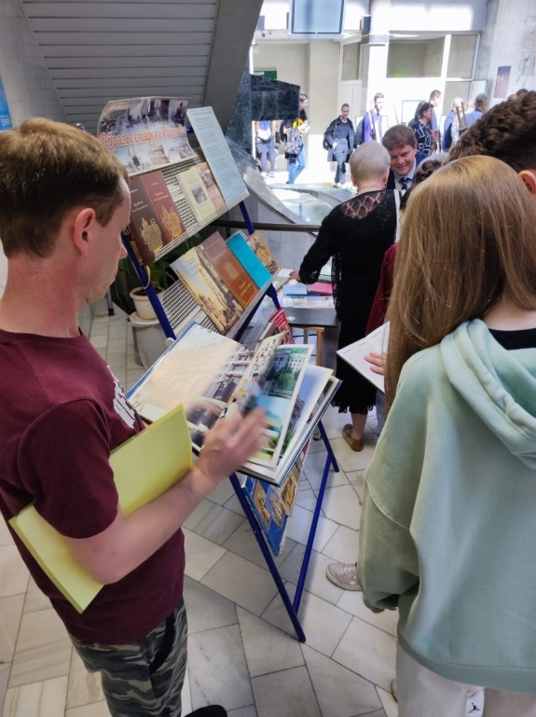
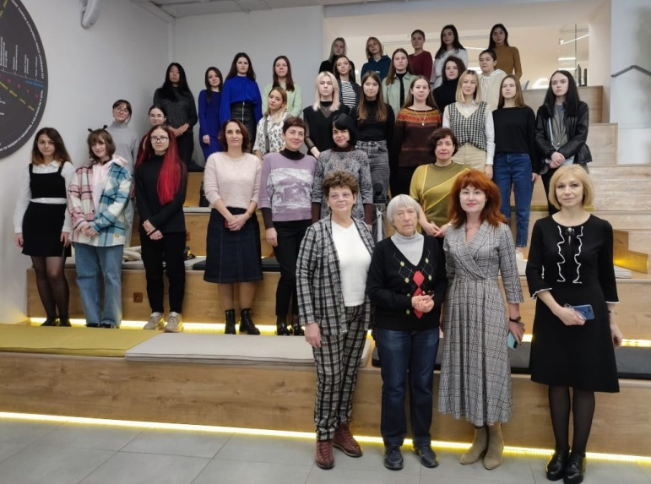
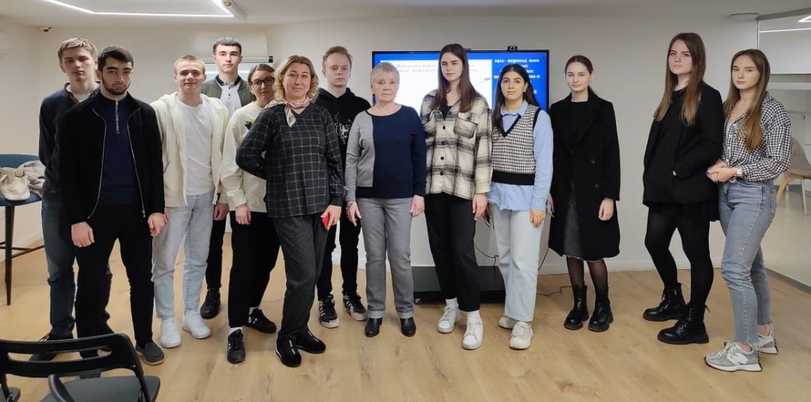
Просветительская деятельность библиотеки

Slide 20
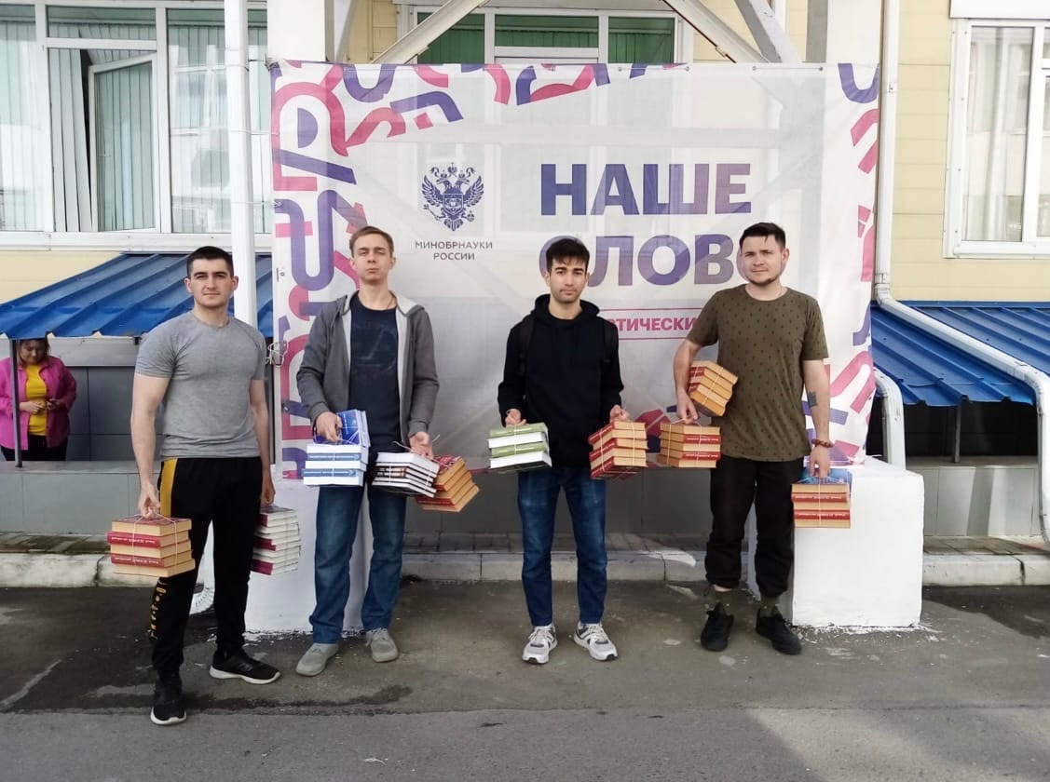
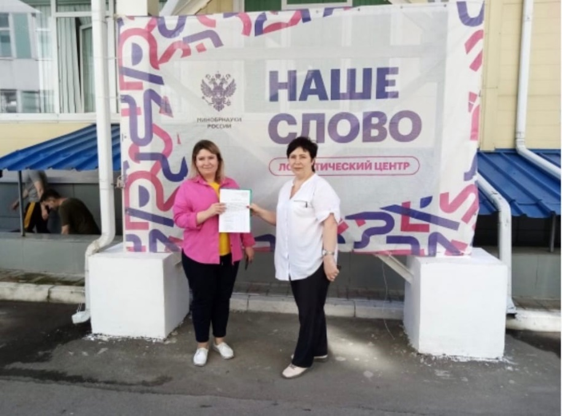
Гуманитарная деятельность библиотеки

Slide 21
Основные реализуемые проекты библиотеки
Проекты АРБИКОН:
МАРС (межрегиональная аналитическая роспись статей)
МБА/ЭДД (Межбиблиотечный абонемент/электронная доставка документов)
Проект «Книжные памятники Российской Федерации» (В рамках ФЦП «Культура России»)
Создание страхового фонда библиотеки университета

Slide 22
Наши партнеры

Slide 23
Спасибо
за внимание

